Slide 1
ГБОУ Школа №996
"Природа и её поэтический образ в воспитании нравственно-эстетических чувств у детей среднего дошкольного возраста"
Ерофеева В.С.

Slide 2
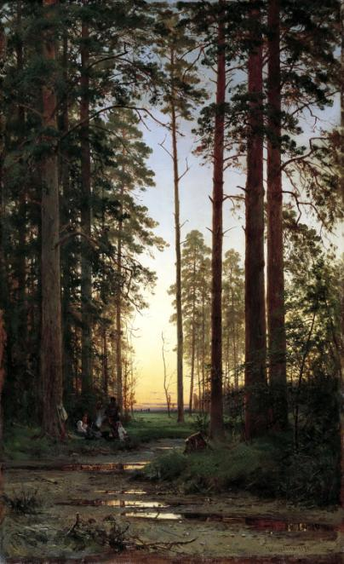
Пусть ребёнок чувствует красоту и восторгается ею, пусть в его сердце и в памяти навсегда сохранятся образы,
в которых воплощается Родина.
В. Л.Сухомлинский

Slide 3
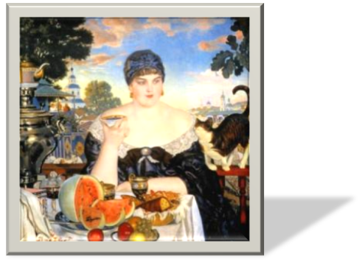
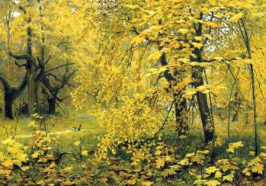
Жанры
живописи

Slide 4
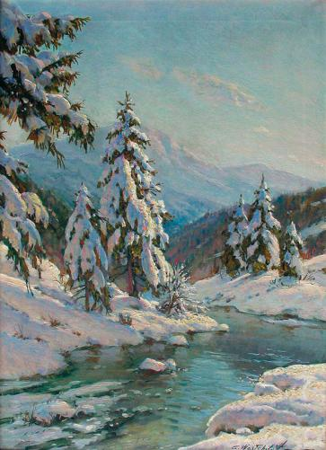
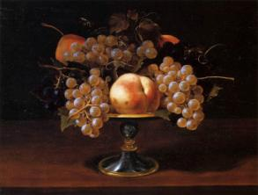
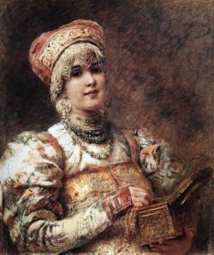
Живописью мы называем произведения, созданные красками. Это уже знакомые нам акварель, гуашь, а также картины, написанные масляными красками.

Slide 5
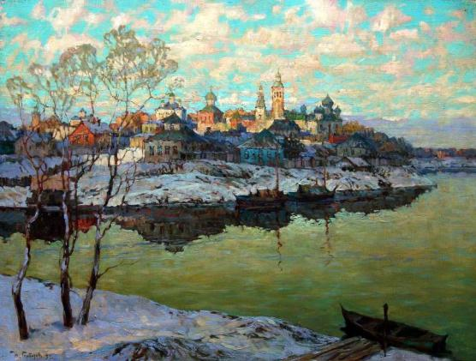
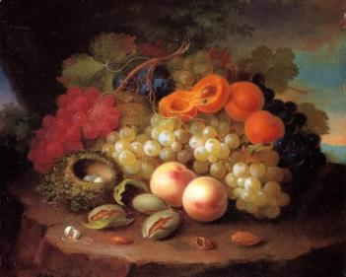
Жанр живописи – это вид художественных произведений с определенными сюжетами, художественными образами, предаваемые художниками с помощью красок.

Slide 6
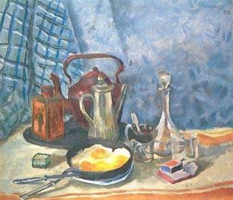
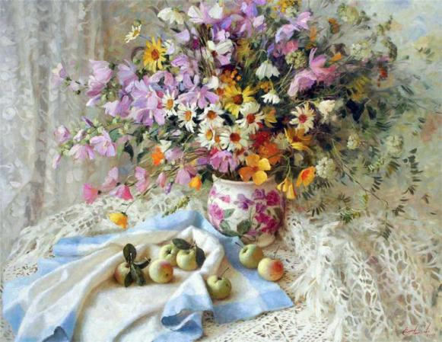
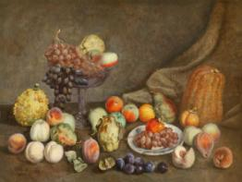
Натюрморт – это изображение различных предметов, вещей, цветов, посуды, объединённых в группу конкретным сюжетом. В переводе с французкого слово «натюрморт» означает «мёртвая натура».

Slide 7
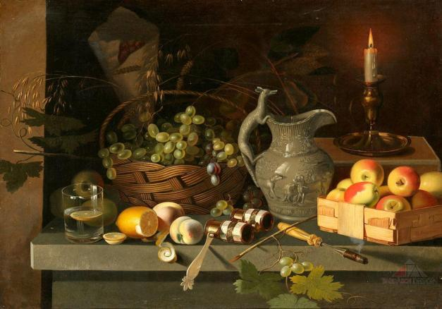
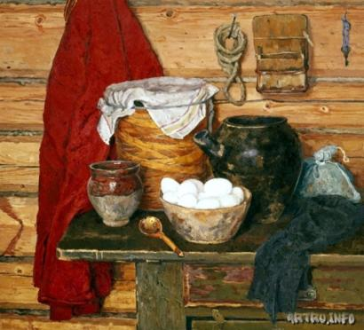
Если видишь на картине
Чашку кофе на столе,
Или морс в большом графине,
Или розу в хрустале,
Или бронзовую вазу,
Или грушу или торт,
Или все предметы сразу,
Знай, что это – натюрморт.
(Э.Успенский)

Slide 8
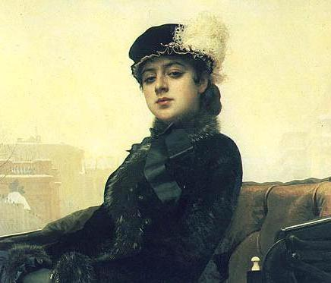
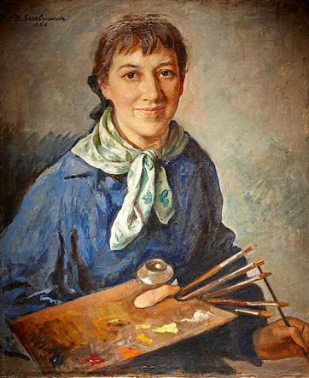
портрет – один из самых распространённых жанров изобразительного искусства, причём на картине могут быть изображены один или несколько человек. Часто художники рисуют сами себя – это называется автопортрет.

Slide 9
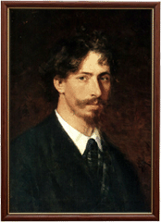
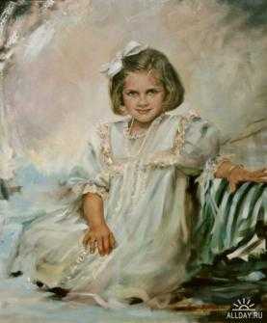
Если видишь что с картины
Смотрит кто-нибудь на нас,
Или принц в плаще старинном,
Или в робе верхолаз,
Или лётчик, балерина,
Или Колька твой сосед,
Обязательно картина
Называется – портрет.
(Э. Успенский)

Slide 10
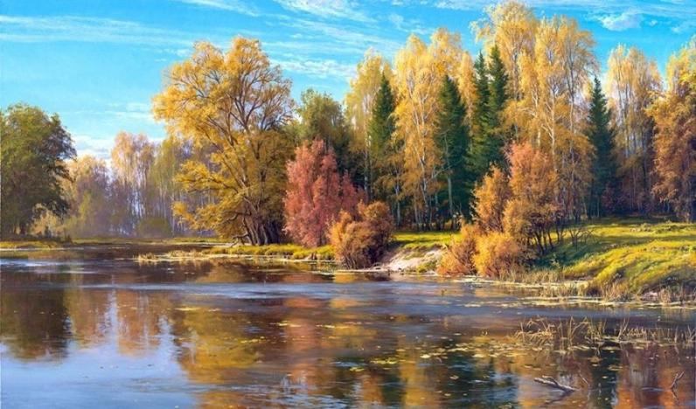
Пейзаж – жанр изобразительного искусства, в котором основным предметом изображения является природа.

Slide 11
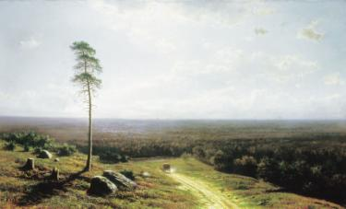
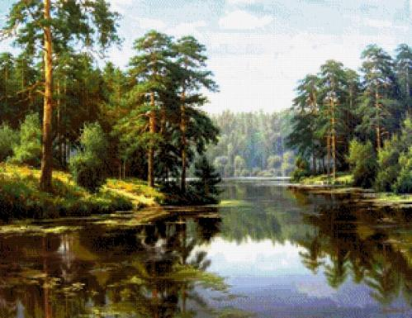
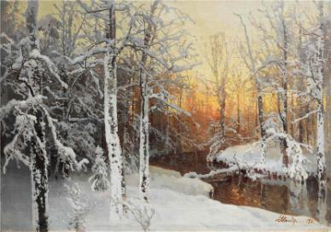
Если видишь на картине
Нарисована река,
Или ель и белый иней,
Или сад и облака,
Или снежная равнина
Или поле и шалаш,
Обязательно картина
Называется – пейзаж
(Э. Успенский)

Slide 12
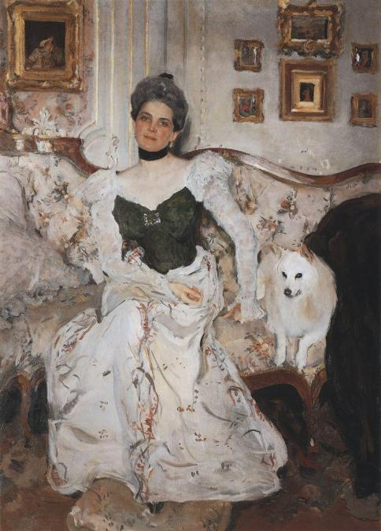
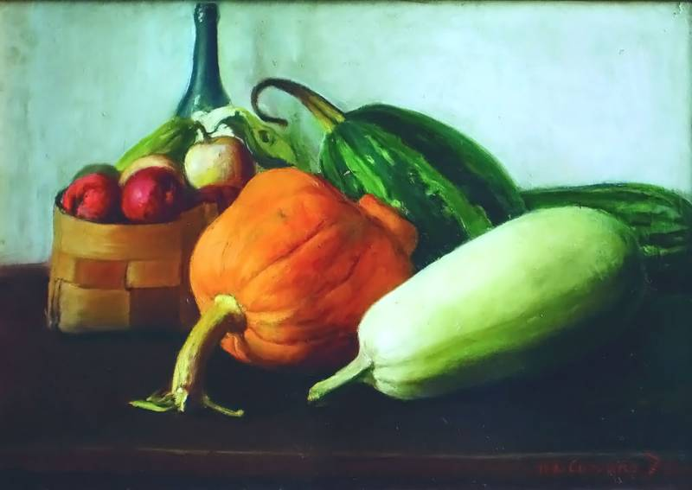
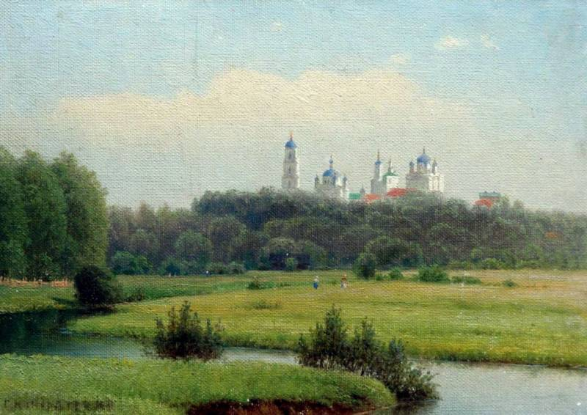

Slide 13
Физкультминутка
В галерею мы пришли,
Много мы картин нашли.
Здесь портреты и пейзажи,
И портреты дамы даже.
Очень долго мы ходили,
Удовольствие получили.
Улыбнулись, потянулись,
И домой к себе вернулись.

Slide 14
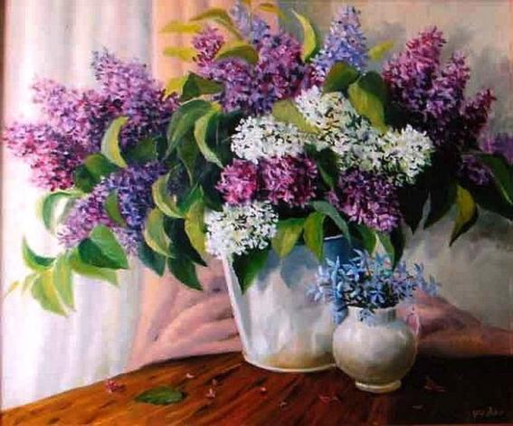
Игра
«Как ты это назовёшь»

Slide 15
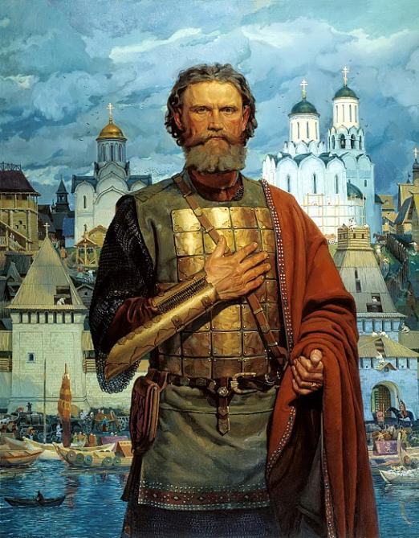

Slide 16
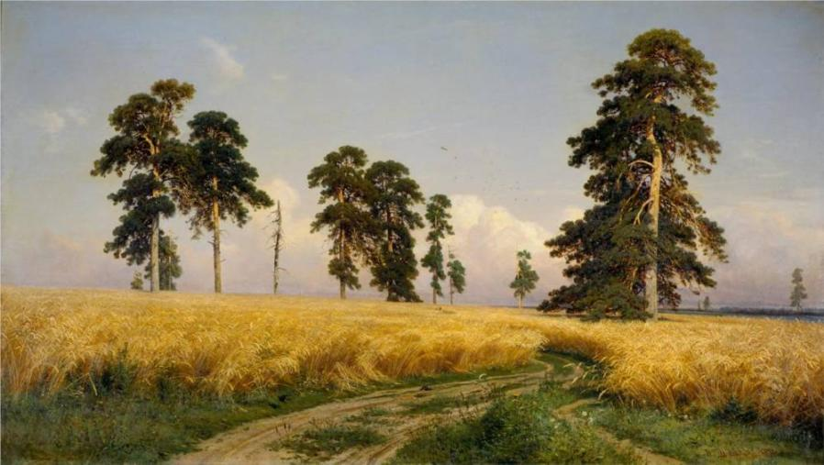

Slide 17
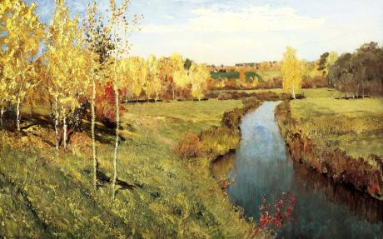
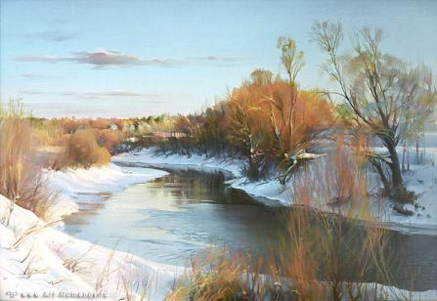
Игра
«Чем отличаются эти картины»

Slide 18
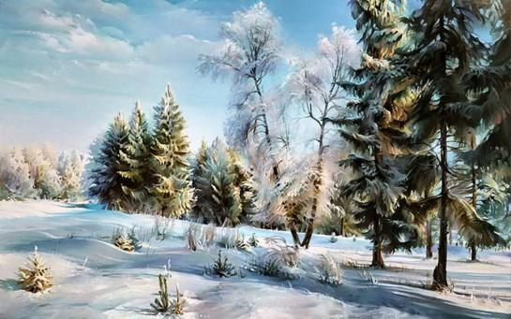
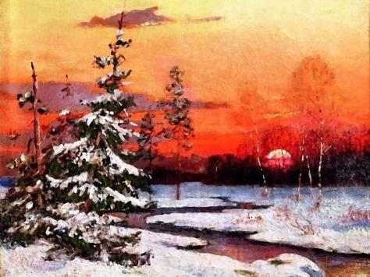

Slide 19
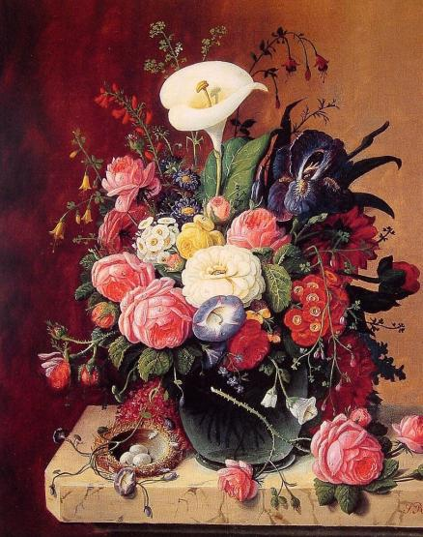
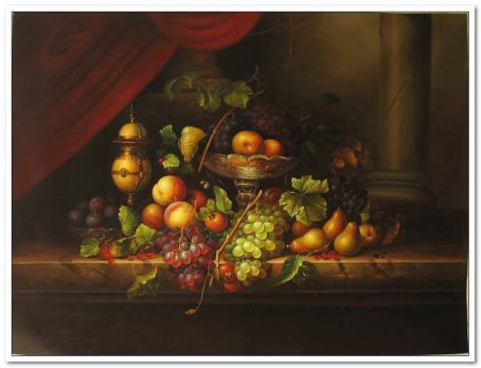

Slide 20
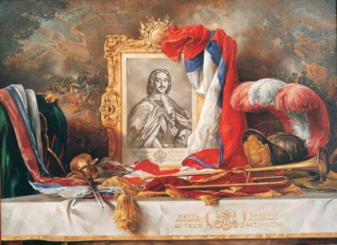
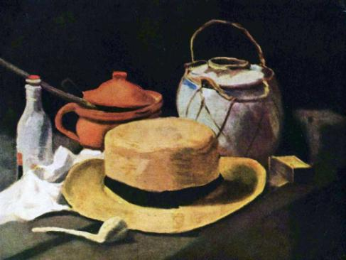

Slide 21
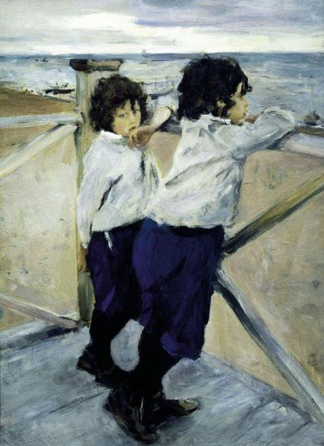
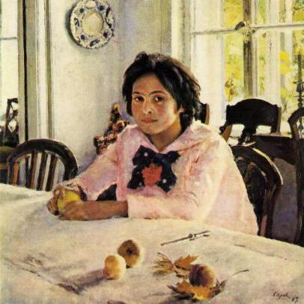

Slide 22
Назовите жанры живописи.
Вспомни картины разных жанров.
Кто изображён на портрете?
Что такое пейзаж?
Что такое натюрморт?
Чем эти жанры отличаются друг от друга?
Какой жанр живописи больше
тебе понравился?
Вопросы

Slide 23
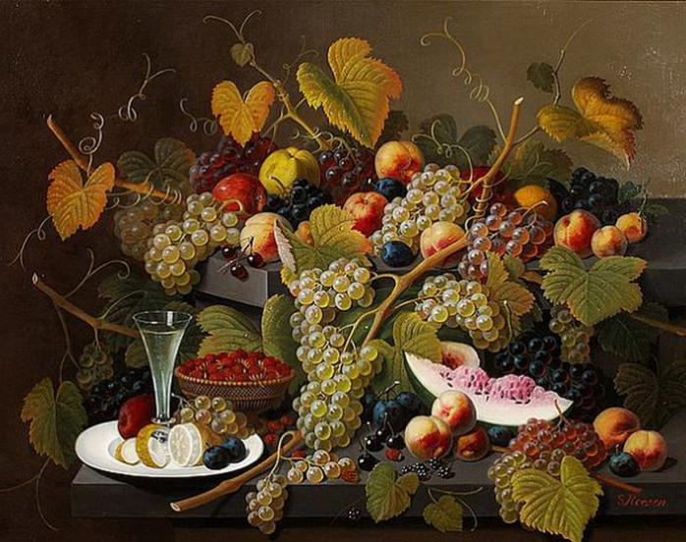
Спасибо за внимание!

